Slide 1

오
픈소스SW
프로젝트
20144719 안유상

Slide 2


Index
주제와 필요성 및 기대효과
환경 및 데이터필드
기존연구 및 목표
제안방법 및 개선방법
고찰

Slide 3

01 주제와 필요성 및
기대효과

Slide 4

주제
뉴욕 택시 탑승 및 하차 위치를 기준으로 요금을 예측
필요성
택시 공개 데이터를 이용해 택시요금을 예측하여 어디로 이동할 때 미리 택시 요금을 알 수 있어서 대중교통 이용에 조금 더 편의성을 제공
기대효과
각 도시의 택시 요금과 분포도를 추가하여 심층적으로 개발하게 되면 택시 수요를 예측해서 효율적으로 택시를 지역별로 재배치 하고 수요 불일치를 해결

Slide 5
02 환경 및 데이터
필드

Slide 6
환경
Window10 – Anaconda 4.5.12(Python 3.7)
Jupyter Notebook
데이터필드
Key = 각 행을 구별하는 날짜와 시간
Pickup_datetime = 택시가 출발한 시간
Pickup_longitude = 택시 타는 곳의 경도 좌표
Pickup_latitude = 택시 타는 곳의 위도 좌표
Dropoff_longitude = 택시 내리는 곳의 경도 좌표
Dropoff_latitude = 택시 내리는 곳의 위도 좌표
Passenger_count = 택시를 타는 승객의 수

Slide 7
03 기존연구 및
목표

Slide 8
기존연구
-Tensorflow 사용 - XGBoost 사용
-LightGBM 사용
-구글 지도를 통해 두 지점 간의 가장 짧은 경로 추가
-구글 지도를 통해 각 도시의 택시들의 분포도를 추가
목표
Fare_amount = 택시 비용의 달러 금액
RMSE(평균 제곱근 오차)를 낮추는 것

Slide 9
04 제안방법 및
개선방법

Slide 10
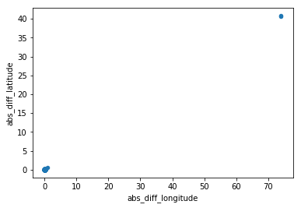
제안방법
1. 교육 데이터 읽기(데이터 시각화를 통해 NaN 및
필요없는 데이터 삭제)
-처음 200개의 행만 산점도로 표시
-말이 되지 않는 극단적인 값을 가짐
-값에 제한을 둬서 극단적인 값 제거
2. 교육 데이터 훈련

Slide 11
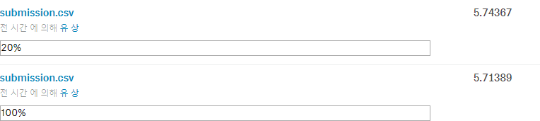
3. 테스트 데이터 예측(fare_amount 예측)
개선방법
기존 분석은 데이터(55,423,855개)의 10%~20% 사용
모든 데이터 사용시 기능 향상(5.74 -> 5.71)

Slide 12
05 고찰

Slide 13
고찰
오픈소스SW(Tensorflow, XGBoost 등)의 사용에
있어서 함수 활용의 어려움
분석 안되는 커널들이 많고, 코드 이해가 어려움
개선의 어려움

Slide 14
Thank you

